Slide 1

82514 · MECATRÓNICA Y ROBÓTICA
Bloque 8
Robótica basada en aprendizaje
y seminario de artículos
Sesiones S38–S42 · 6 horas
9, 10, 11, 16 y 17 de diciembre de 2026 · IQS Universitat Ramon Llull
Notes:
Encuadre: el bloque nuevo de la asignatura, compactado en dos sesiones de docencia porque el viernes 11 es el parcial 2. Enfoque conceptual: qué problema resuelve cada método, cuándo se usa y qué lo limita.

Slide 2
BLOQUE 8
Hoja de ruta del bloque
S38 · mié 9 dic · 1 h , Aprendizaje por refuerzo: MDP y Q-learning
1
S39 · jue 10 dic · 1 h , RL profundo, imitación y modelos VLA · sim-to-real
2
S40 · vie 11 dic · 2 h , EXAMEN PARCIAL 2 (bloques 5-7)
3
S41 · mié 16 dic · 1 h , Seminario de artículos científicos I
4
S42 · jue 17 dic · 1 h , Seminario de artículos científicos II y cierre
5
82514 Mecatrónica y Robótica · B8 · IQS
Notes:
Recorrer el calendario comprimido: el miércoles, refuerzo desde cero (MDP y Q-learning a mano); el jueves, la sesión panorámica (RL profundo, imitación, VLA) con los gemelos digitales como lectura guiada; el viernes, parcial 2 de B5 a B7. El bloque 8 no entra en el parcial: se evalúa en el cuestionario de Moodle (abierto en casa del 11 al 15) y en el final de enero. La semana siguiente, seminario: sus artículos renuevan este bloque cada curso.

Slide 3
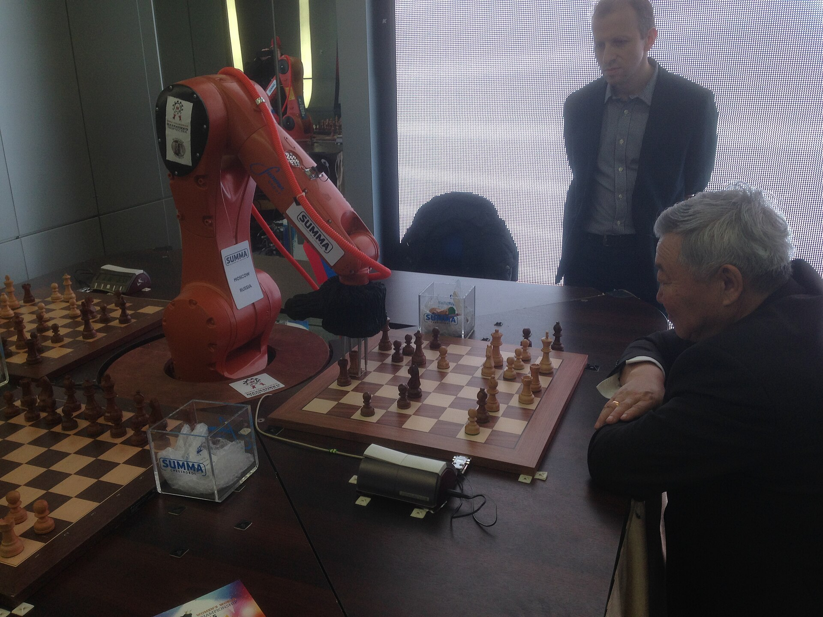
S38
Aprendizaje por refuerzo: MDP y Q-learning
Interacción y recompensa · política y valor · aprendizaje sin modelo
▸ Abrir en Colab · cuaderno S38
Decisión secuencial: un brazo industrial juega al ajedrez
Foto: S. Kazantsev CC BY-SA 4.0 · Wikimedia Commons
Notes:
Empezar por el esqueleto matemático: el proceso de decisión de Markov. La foto del brazo jugando al ajedrez ilustra la decisión secuencial: cada movimiento condiciona los siguientes y la recompensa llega al final. Plan: 0-5 apertura; 5-20 el MDP con sus cinco elementos; 20-38 política y funciones de valor; 38-55 Q-learning con la actualización en pizarra y el ejemplo de rejilla; 55-60 límites del tabular y anuncio de la panorámica.

Slide 4
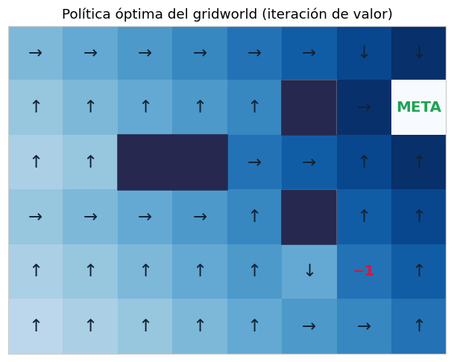
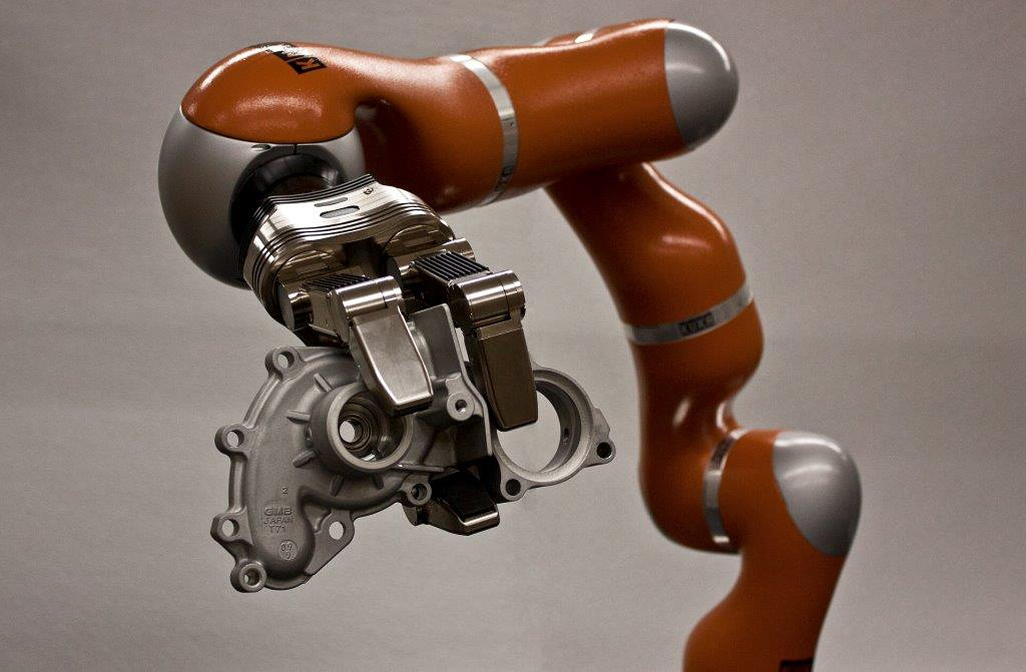
S38–S40 · IMÁGENES DEL BLOQUE
Manipular y decidir
Banco de manipulación diestra (NIST): el problema que motiva el bloque
La política óptima del gridworld de S38: flechas que rodean el peligro
Foto: NIST, dominio público · Wikimedia Commons · Figura propia del curso (cuaderno S38)
Notes:
Presentar las dos imágenes del bloque. El banco del NIST muestra el tipo de problema donde la programación explícita se agota y entra el aprendizaje. La política del gridworld es el resultado que reproducirán en el cuaderno de S38; merece señalar que las flechas rodean el peligro sin que nadie las haya programado: emergen del valor.

Slide 5
S38 · MDP
El marco: decisión secuencial bajo incertidumbre
1
Estado
2
Acción
3
Transición
4
Recompensa
5
Descuento
Lo que el agente observa del mundo en cada instante
Lo que puede hacer desde ese estado
Cómo evoluciona el mundo: puede ser estocástica
La señal escalar que define qué es «bien». Diseñarla es la parte difícil
Cuánto pesa el futuro frente al presente
Lo distintivo del RL
El dilema permanente
Sutton y Barto señalan dos rasgos propios: la búsqueda por ensayo y error, y la recompensa retardada, la acción buena de ahora puede pagarse mucho después (2018, cap. 1).
Explorar acciones nuevas frente a explotar lo que ya funciona. La estrategia epsilon-greedy es la respuesta mínima y la que usaremos en el ejemplo (Sutton y Barto, 2018, cap. 2).
Sutton y Barto, 2018, caps. 1-3 (citado por capítulo)
Notes:
Recorrer los cinco elementos deteniéndose en la recompensa: diseñarla es la parte difícil, y la mayoría de los fracasos prácticos son recompensas mal especificadas que el agente explota; pedir ejemplos, salen solos. Fijar los dos rasgos de Sutton y Barto (ensayo y error, recompensa retardada), el dilema exploración-explotación con epsilon-greedy, y el objetivo: maximizar el retorno acumulado, no la recompensa inmediata.

Slide 6
S38 · ANIMACIÓN
El valor se propaga desde la meta
Iteración de valor, barrido a barrido: el valor fluye hacia atrás desde la meta
Animación propia del curso (cuaderno S38)
Notes:
Proyectar después de escribir la actualización de Q-learning en pizarra. La animación muestra la iteración de valor barrido a barrido: al principio solo la meta vale algo y el valor fluye hacia atrás. Detener la animación en el tercer barrido y preguntar qué celdas saben ya algo, cuáles no, y por qué el valor rodea el obstáculo en vez de atravesarlo.

Slide 7
S38 · ALGORITMO
Q-learning: aprender el valor de actuar
De valor a política
La función Q(s,a) estima el retorno esperado de tomar la acción a en el estado s y actuar bien después. Si se conoce Q, la política óptima es elegir la acción de mayor Q.
Q-learning aprende Q sin modelo del mundo: solo con transiciones observadas (s, a, r, s'). La actualización:
El corchete es el error de diferencia temporal: la sorpresa entre lo que esperaba y lo que la experiencia dice ahora (Sutton y Barto, 2018, cap. 6).
El muro de la tabla
Q-learning tabular exige una entrada por cada par estado-acción.
Un brazo de 6 ejes con estados continuos no cabe en ninguna tabla, y estados nunca visitados no aportan nada.
La solución, aproximar Q o la política con una red, es la sesión siguiente.
Sutton y Barto, 2018, cap. 6 · Q-learning
Notes:
Definir Q como el retorno esperado de tomar la acción y actuar bien después; con Q conocida, la política óptima es elegir el máximo. Desglosar la actualización término a término antes del ejemplo: el corchete es el error de diferencia temporal y alfa decide cuánto corregir. Hacer el ejemplo de rejilla en pizarra (cinco iteraciones bastan). Avisar de que una actualización numérica exactamente así cae en el examen final. Cerrar con el muro de la tabla: los estados continuos no caben, y la salida (aproximar con una red) es la sesión siguiente.

Slide 8
S39
RL profundo, imitación y VLA
PPO y sim-to-real · behavior cloning y diffusion policies · modelos fundacionales
▸ Abrir en Colab · cuaderno S39 RL profundo
▸ Abrir en Colab · cuaderno S40 imitación y VLA
Notes:
Sesión panorámica comprimida por el parcial: cuatro paradas en una hora, construyendo mapa y criterio; el detalle queda en los apuntes como lectura guiada, gemelos digitales incluidos. Plan: 0-5 recuperación; 5-15 políticas parametrizadas y PPO; 15-25 simuladores y aleatorización; 25-40 imitación y diffusion policies; 40-52 VLA; 52-60 cierre y logística (parcial mañana, cuestionario en Moodle hasta el 15).

Slide 9
S39 · RL PROFUNDO
De la tabla a la red, y de la simulación al robot
Política parametrizada
PPO
Una red sustituye a la tabla: recibe la observación y produce la acción. Generaliza a estados nunca vistos, a cambio de perder las garantías teóricas del caso tabular (Sutton y Barto, 2018, cap. 13).
El algoritmo de referencia en robótica: mejora la política limitando cuánto puede cambiar en cada paso, mediante un recorte que evita saltos destructivos (Schulman et al., 2017, arXiv:1707.06347).
Tolera hiperparámetros razonables sin ajuste fino: por eso se impuso.
Por qué en simulación
La brecha de realidad
PPO necesita millones de interacciones. En un robot real serían años y varios robots rotos; en simulación paralela masiva (MuJoCo, Isaac Lab), horas.
Lo aprendido en simulación falla en el robot: fricción, retardos y ruido no modelados. La aleatorización de dominio entrena bajo parámetros variables para forzar políticas robustas (Tobin et al., 2017, arXiv:1703.06907; OpenAI, 2019, arXiv:1910.07113).
Schulman et al., 2017 · Tobin et al., 2017 · OpenAI, 2019
Notes:
Recorrer las cuatro ideas encadenadas: la política parametrizada generaliza a cambio de perder garantías; PPO limita el cambio por paso y por eso se impuso; el entrenamiento vive en simulación porque hacen falta millones de interacciones; y la brecha de realidad se cruza con aleatorización de dominio. Si el tiempo lo permite, vídeo de entrenamiento masivo en paralelo: explica el método sin ecuaciones.

Slide 10
S39 · IMITACIÓN
Aprender de demostraciones
Behavior cloning: el enfoque directo
Un humano teleopera el robot; la red aprende a reproducir la acción demostrada dada la observación. Es aprendizaje supervisado sobre pares observación-acción.
Ventaja decisiva sobre el RL: no hace falta diseñar recompensa ni explorar millones de veces.
Su fallo característico: al desviarse ligeramente entra en estados no demostrados y el error se acumula.
Diffusion policies: en lugar de predecir una acción, generan secuencias de acciones por un proceso de difusión, lo que maneja mejor la multimodalidad (Chi et al., 2023, arXiv:2303.04137).
Por qué importa la multimodalidad
Ante un obstáculo, esquivar por la izquierda o por la derecha son ambas correctas.
Una red que predice la acción promedio elige el centro: choca.
Generar la distribución completa de acciones, y no su media, resuelve el problema.
Chi et al., 2023, arXiv:2303.04137 · Zhao et al., 2023, arXiv:2304.13705
Notes:
Explicar la clonación de comportamiento como aprendizaje supervisado sobre demostraciones teleoperadas y su fallo característico: al desviarse entra en estados no vistos y el error se acumula. Usar el ejemplo del obstáculo para la multimodalidad: dos rodeos correctos y la red que predice el promedio va por el centro y choca; las diffusion policies generan la distribución completa. Cerrar con la división del trabajo actual: refuerzo donde la recompensa es fácil de escribir (locomoción), imitación donde la tarea es fácil de demostrar (manipulación).

Slide 11
S39 · MODELOS FUNDACIONALES
Modelos visión-lenguaje-acción
1
RT-2
2
OpenVLA
Demuestra que un modelo visión-lenguaje entrenado con datos web transfiere conocimiento al control robótico (Google DeepMind, 2023, arXiv:2307.15818)
Abre la receta completa: 7B de parámetros y pesos publicados, lo que permite reproducir y ajustar (Kim et al., 2024, arXiv:2406.09246)
3
π0
4
GR00T N1
Modelo de flujo visión-lenguaje-acción para control general de robots, de Physical Intelligence (Black et al., 2024, arXiv:2410.24164)
Modelo fundacional abierto para robots humanoides generalistas (NVIDIA, 2025, arXiv:2503.14734). Gemini Robotics lleva la familia Gemini al control físico (Google DeepMind, 2025)
El patrón común: una arquitectura preentrenada con datos de internet, ajustada con demostraciones robóticas, que acepta instrucciones en lenguaje natural y produce acciones motoras.
arXiv:2307.15818 · 2406.09246 · 2410.24164 · 2503.14734
Notes:
Recorrer la genealogía de las cuatro tarjetas sin entrar en arquitecturas y fijar el patrón común de la franja inferior: preentrenar con la web, ajustar con demostraciones, lenguaje como interfaz, acciones como salida. Si hay tiempo, la pregunta de síntesis con un vídeo: qué parte es percepción, cuál planificación y cuál control; la respuesta (el VLA emite consignas que ejecutan los lazos de B5) resume el curso.

Slide 12
S39 · CIERRE Y LECTURA
Gemelos digitales y síntesis del bloque
Gemelo digital
Eco del bloque 1
Una réplica virtual de la célula o la planta, sincronizada con datos reales, sobre la que se simula, se valida y se entrena antes de tocar el sistema físico.
En robótica cierra el círculo: es el mismo simulador de S39 puesto al servicio de la ingeniería de fabricación.
Es la evolución de diseño de De Silva llevada a su consecuencia: un modelo del sistema real que se monitoriza, se optimiza y devuelve mejoras al sistema (De Silva et al., 2016, p. 8).
La idea tenía diez años; hoy tiene herramientas.
Dónde encaja el aprendizaje en el temario clásico
El aprendizaje no sustituye a la cinemática, al control ni a la estimación: se apoya en ellos. Un VLA decide qué hacer; la cinemática del bloque 4 y los lazos del bloque 5 lo ejecutan; la percepción del bloque 6 le da los ojos; ROS 2 del bloque 7 lo conecta con el hardware. El ingeniero valioso en 2026 es el que entiende ambas mitades y sabe cuándo cada una aporta valor.
De Silva et al., 2016, p. 8 · Síntesis del curso
Notes:
Tratar como lectura guiada y cierre exprés. Del gemelo digital, la distinción que se pide: un simulador modela; un gemelo modela y está sincronizado con un activo concreto mediante un vínculo de datos (marco ISO 23247). La tarjeta grande es el cierre conceptual de la asignatura: el aprendizaje no sustituye a la cinemática, el control ni la estimación; se apoya en ellos. Recordar: cuestionario B8 en Moodle hasta el 15 y parcial 2 mañana (el bloque 8 no entra).

Slide 13
S40
Examen parcial 2
Bloques 5-7 · test y tres problemas · 2 horas
Notes:
Día de examen, dos horas, bloques 5 a 7, mismas reglas que el parcial 1: seis versiones en damero, DNI, calculadora no programable, hoja A4 de formulario. Recordar que el bloque 8 se evalúa en el cuestionario de Moodle (hasta el martes 15) y en el final de enero. Publicar soluciones y rúbrica tras la corrección.

Slide 14
S40 · EXAMEN
Parcial 2: estructura y reglas
A
Test (2,0 pt)
10 preguntas ABCD sobre B5-B7; cada error resta un tercio; en blanco no puntúa
B
Control de una articulación (3,0 pt)
Diseño PD para ζ y ωn · sobreoscilación · error estacionario con gravedad · windup
C
Estimación (2,5 pt)
Un paso completo de filtro de Kalman 1D · lectura de la ganancia · EKF frente a MCL
D
Planificación y ROS 2 (2,5 pt)
A* sobre rejilla con heurística Manhattan · admisibilidad · diagnóstico de QoS
Material: calculadora no programable y una hoja A4 de formulario manuscrito por las dos caras. El planteamiento vale el 40 % de cada apartado; un resultado sin desarrollo no puntúa.
Parcial 2 · viernes 11 de diciembre · 2 h
Notes:
Proyectar al cerrar S39 y dejar publicada en el campus. Recorrer las cuatro partes: test de B5 a B7; diseño de un PD con sobreoscilación y error de gravedad, y el paso al PID con su windup; un paso completo de filtro de Kalman 1D (el mismo del taller de S28); y A* sobre rejilla más un diagnóstico de QoS. Recordar el criterio de corrección: planteamiento al 40 por ciento, sin desarrollo no hay puntos, los errores de arrastre no se penalizan dos veces. Recomendar preparar la hoja de formulario como método de repaso.

Slide 15
S41 · S42
Seminario de artículos científicos
16 y 17 de diciembre · presentaciones por parejas y cierre del semestre
Notes:
Encuadrar las dos sesiones: presentaciones de diez minutos por pareja (siete de exposición, tres de preguntas) cronometradas en pantalla, orden publicado la víspera. Por sesión: 0-5 encuadre; 5-55 presentaciones; 55-60 síntesis. En S42, los últimos quince minutos son el cierre global con el mapa de artículos por bloque.

Slide 16
S41–S42 · LOGÍSTICA
Cómo se desarrollan las dos sesiones
Formato
Qué debe cubrir cada presentación
Parejas. 7 minutos de exposición y 3 de preguntas, cronometrados en pantalla.
Orden publicado la víspera. Cinco parejas por sesión.
Toda entrega es defendible oralmente y de forma individual.
Problema · método · resultados · limitaciones · conexión explícita con al menos un bloque del curso.
La última es obligatoria: es lo que convierte el seminario en parte de la asignatura y no en un añadido.
Preguntas comodín del profesor
Si el público no pregunta, el profesor dispone de una batería preparada: ¿cuál es la línea base con la que se comparan y es justa? ¿Qué pasaría con este método en el robot del laboratorio? ¿Qué limitación reconocen los autores y cuál se les ha escapado? ¿Qué bloque del curso hace falta dominar para implementar esto? Estas preguntas también modelan qué se espera del público en la sesión siguiente.
Seminario lanzado en S4 · 17 de septiembre
Notes:
Reglas que conviene decir antes de empezar: cronómetro en serio desde la primera pareja (si se alarga, la sesión se descuadra), toda entrega es defendible individualmente, y la conexión con un bloque del curso es obligatoria. Tener lista la batería de preguntas comodín de la tarjeta para los silencios, y avisar de que las preguntas del público puntúan en participación. Anotar la rúbrica entre presentaciones, no al final.

Slide 17
S41–S42 · EVALUACIÓN
Rúbrica de evaluación
40%
Comprensión técnica
¿Entienden el método o repiten el resumen? Se comprueba en las preguntas, no en las diapositivas
30%
Claridad
Estructura, ritmo, calidad de las figuras y capacidad de hacer accesible lo complejo
20%
Análisis crítico
Limitaciones reconocidas y no reconocidas, honestidad de la comparación, aplicabilidad real
10%
Gestión de preguntas
Responder lo que se sabe, admitir lo que no y razonar en voz alta
Rúbrica publicada en S4 · Presentaciones S41–S42
Notes:
Proyectar al empezar S41; está publicada desde S4 y nadie debe llegar sin conocerla. Recorrer los cuatro criterios y explicar en voz alta por qué la comprensión técnica pesa un 40 por ciento: premia estudiar el artículo, no maquetar diapositivas; y se comprueba en las preguntas.

Slide 18
S43
Defensas del proyecto y cierre
18 de diciembre · 2 h · defensas, repaso del examen y síntesis del semestre
Notes:
Cierre del semestre: defensas del proyecto (doce minutos más cinco de preguntas por equipo), repaso orientado al examen final y despedida. Plan: 0-10 encuadre y rúbrica en pantalla; 10-95 defensas cerrando la puntuación entre equipo y equipo; 95-105 repaso del examen; 105-120 cierre, mapa de artículos y encuesta.

Slide 19
S43 · PROYECTO INTEGRADOR
La defensa: qué se evalúa y con qué peso
40%
Integración técnica
¿Los módulos hablan entre sí, hay un sistema, o cuatro prácticas juntas? Es la competencia RAM23-S de la guía docente
25%
Resultados medidos
Al menos una métrica: error de seguimiento, tiempo de ciclo, tasa de éxito en N intentos, error de localización
20%
Análisis crítico
Limitaciones reconocidas, diagnóstico de lo que falló y camino propuesto
15%
Claridad y reparto
Exposición ordenada y participación real de todos los miembros: la defensa es individual
Criterio que se dice en voz alta antes de empezar: un proyecto que no funcionó del todo, pero cuyo equipo sabe por qué, lo ha medido y propone un camino, puntúa por encima de uno que funciona sin explicación.
Rúbrica del proyecto · RAM23-S de la guía docente
Notes:
Proyectar la rúbrica antes de la primera defensa y leer el criterio clave en voz alta: un proyecto que no funcionó del todo pero cuyo equipo sabe por qué, lo ha medido y propone un camino, puntúa por encima de uno que funciona sin explicación. Cerrar la puntuación de cada equipo en los treinta segundos siguientes a su turno. Preguntas comodín preparadas: qué falló primero y cómo se diagnosticó, qué harían con una semana más, qué medida de seguridad de B2 exigiría su célula.

Slide 20
S43 · CIERRE DEL SEMESTRE
Repaso del examen: qué entra de forma literal
Definición de mecatrónica y los ocho componentes de un sistema mecatrónico
Las dos partes de la ISO 10218 y los cuatro métodos de operación colaborativa
B1
B2
Características estáticas de un sensor y criterios de selección de actuador
Cinemática directa e inversa, jacobiano y singularidades
B3
B4
Modelado de un lazo, respuesta temporal y sintonía
Filtro de Bayes, ciclo predicción-corrección y formulación del SLAM
B5
B6
Grafo de computación de ROS 2, A* y familias de planificadores
MDP, actualización de Q-learning y qué es un modelo VLA
B7
B8
No se pregunta de forma literal: manipular la ecuación del MDP, derivar las ecuaciones del EKF ni reproducir la arquitectura interna de un VLA. Examen de muestra con solución comentada, publicado hoy en el campus.
Convocatoria de enero · Tutorías durante el periodo de exámenes
Notes:
Recorrer la lista pidiendo a la clase que complete cada casilla antes de mostrarla. Recordar la mecánica del final de enero: integra todo el curso, quien tenga un parcial por debajo de 4 recupera ese bloque de materia, y el resto afronta un examen centrado en B8 e integración. El examen de muestra con solución queda publicado hoy. Cierre del semestre: el mapa de artículos de S42, el stack de S37, la encuesta anónima y el agradecimiento; el bloque 8 lo renuevan sus artículos.

